Slide 1
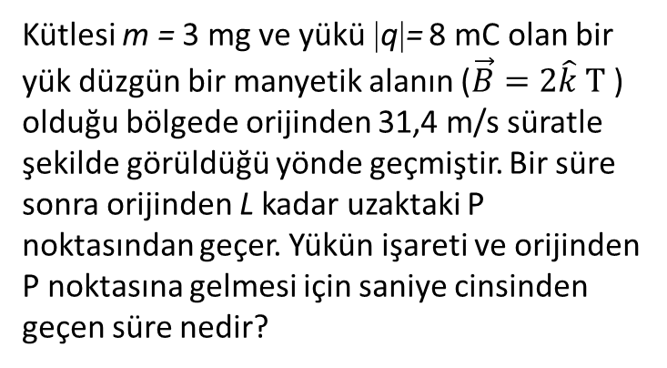
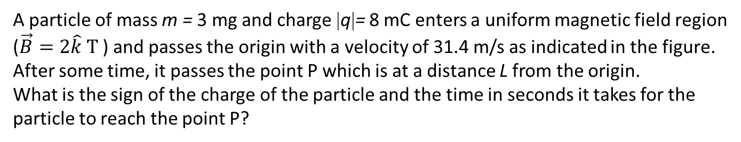
A particle of mass m = 3 mg and charge |q|= 8 mC enters a uniform magnetic field region
($\vec{B}=2\hat{k} T$ ) and passes the origin with a velocity of 31.4 m/s as indicated in the figure.
After some time, it passes the point P which is at a distance L from the origin.
What is the sign of the charge of the particle and the time in seconds it takes for the particle to reach the point P?
y
Kütlesi m = 3 mg ve yükü |q|= 8 mC olan bir yük düzgün bir manyetik alanın ($\vec{B}=2\hat{k} T$ ) olduğu bölgede orijinden 31,4 m/s süratle şekilde görüldüğü yönde geçmiştir. Bir süre sonra orijinden L kadar uzaktaki P noktasından geçer. Yükün işareti ve orijinden P noktasına gelmesi için saniye cinsinden geçen süre nedir?
m, q
O
v
x
L
P
Pozitif, 0.000589 s
A1

Slide 2
A charged particle moves into a region of uniform magnetic field, goes through half a circle, and then exits that region. The particle is either a proton or an electron (you must decide which). It spends 130 ns in the region. What is the magnitude of B? Give your answer in T. (m_{proton}=1.672x10⁻²⁷ kg, m_{electron}=9.11x10⁻³¹ kg, e=1.602x10⁻¹⁹ C)
Yüklü bir parçacık, düzgün bir manyetik alan bölgesine girip yarım çember çizerek alandan çıkmıştır. Parçacık ya bir proton ya da bir elektrondur (hangisidir, kendiniz karar veriniz). Parçacık manyetik alanın olduğu bölgede 130 ns kaldığına göre B'nin büyüklüğü T cinsinden nedir? (m_{proton}=1.672x10⁻²⁷ kg, m_{elektron}=9.11x10⁻³¹ kg, e=1.602x10⁻¹⁹ C)
0.252
B1

Slide 3
A long solenoid has 100 turns/cm and carries current i. An electron moves within the solenoid in a circle of radius 2.30 cm perpendicular to the solenoid axis. The speed of the electron is 1.38x10⁷ m/s. Find the current i in the solenoid. Give your answer in A. (m_{electron}=9.11x10⁻³¹ kg, e=1.602x10⁻¹⁹ C)
Uzun bir solenoid 100 sarım/cm'ye sahiptir ve i akımı taşır. Bir elektron, solenoid içinde solenoid eksenine dik 2,30 cm yarıçaplı bir daire içinde hareket eder. Elektronun sürati 1.38x10⁷ m/s olarak verilmiştir. Solenoiddeki i akımı A cinsinden nedir? (m_{elektron}=9.11x10⁻³¹ kg, e=1.602x10⁻¹⁹ C)
0.272
C1

Slide 4
A uniform magnetic field of magnitude 0.20 T is directed along the positive x axis. A positron moving at 1.00x10⁷ m/s enters the field along a direction that makes an angle of 80.0° with the x axis. The motion of the particle is expected to be a helix What is the pitch of the trajectory in mm? (m_{p}=9.11x10⁻³¹ kg, q=1.6x10⁻¹⁹ C)
0,20 T büyüklüğündeki düzgün manyetik alan pozitif x ekseni yönündedir. Sürati 1,00x10⁷ m/s olan bir pozitron x ekseni ile 80,0° açı yapacak şekilde alana girdiğinde helis şeklinde bir yörünge çizmesi beklenir. Bu helisin hatvesi (adımı) mm cinsinden nedir? (m_{p}=9,11x10⁻³¹ kg, q=1,6x10⁻¹⁹ C)
0.31
D1

Slide 5
A 0.500-kg metal rod carrying a current of 20.0 A glides on two horizontal rails 1.00 m apart. What vertical magnetic field is required to keep the rod moving at a constant speed if the coefficient of kinetic friction between the rod and rails is 0.200? Give your answer in mT. (g=9.80 m/s²)
Üzerinden 20,0 A akım geçen, kütlesi 0,500 kg olan metal bir çubuk aralarında 1,00 m olan iki iletken ray üzerinde kaymaktadır. Raylar ile metal çubuk arasındaki kinetik sürtünme katsayısı 0,200 olduğuna göre çubuğun sabit süratli hareket etmesi için gereken düşey manyetik alanın büyüklüğü mT cinsinden nedir? (g=9,80 m/s²)
49
A2

Slide 6
A 60.0-cm length of wire carries a current of 10.0 A. It is bent into an equilateral triangle loop and placed with its normal perpendicular to a magnetic field with a magnitude of 0.750 T. What is the torque on the loop in N·m?
60,0-cm uzunluğunda bir telden 10,0 A akım geçmektedir. Bu tel eşkenar üçgen şeklinde bir ilmek oluşturacak şekilde bükülüp düzgün bir manyetik alan içine yerleştirilmiştir. Manyetik alan ilmeğin normaline dik ve 0,750 T şiddetinde ise ilmeğe etki eden tork N·m cinsinden nedir?
0.130
B2

Slide 7
A 60.0-cm length of wire carries a current of 10.0 A. It is bent into a square loop and placed with its normal perpendicular to a magnetic field with a magnitude of 0.750 T. What is the torque on the loop in N·m?
60,0-cm uzunluğunda bir telden 10,0 A akım geçmektedir. Bu tel kare şeklinde bir ilmek oluşturacak şekilde bükülüp düzgün bir manyetik alan içine yerleştirilmiştir. Manyetik alan ilmeğin normaline dik ve 0,750 T şiddetinde ise ilmeğe etki eden tork N·m cinsinden nedir?
0.169
C2

Slide 8
A 60.0-cm length of wire carries a current of 10.0 A. It is bent into a circle and placed with its normal perpendicular to a magnetic field with a magnitude of 0.750 T. What is the total force on the loop?
60,0-cm uzunluğunda bir telden 10,0 A akım geçmektedir. Bu tel çember şeklinde bir ilmek oluşturacak şekilde bükülüp düzgün bir manyetik alan içine yerleştirilmiştir. Manyetik alan ilmeğin normaline dik ve 0,750 T şiddetinde ise ilmeğe etki toplam kuvvet nedir?
0
D2

Slide 9
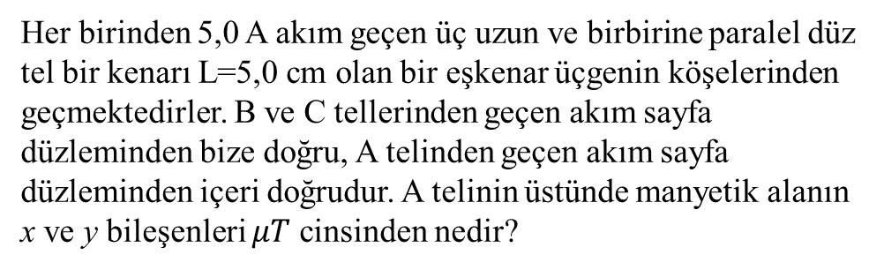
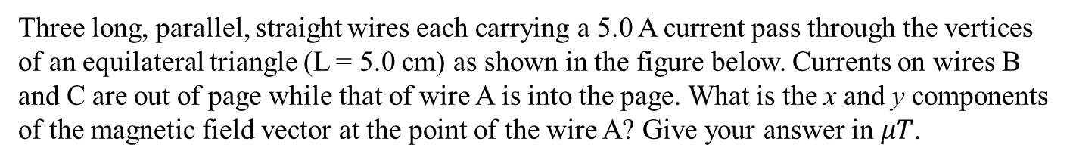
Three long, parallel, straight wires each carrying a 5.0 A current pass through the vertices
of an equilateral triangle (L = 5.0 cm) as shown in the figure below. Currents on wires B and C are out of page while that of wire A is into the page. What is the x and y components of the magnetic field vector at the point of the wire A? Give your answer in $μT$.
A
Her birinden 5,0 A akım geçen üç uzun ve birbirine paralel düz tel bir kenarı L=5,0 cm olan bir eşkenar üçgenin köşelerinden geçmektedirler. B ve C tellerinden geçen akım sayfa düzleminden bize doğru, A telinden geçen akım sayfa düzleminden içeri doğrudur. A telinin üstünde manyetik alanın x ve y bileşenleri $μT$ cinsinden nedir?
L
L
y
L
B
C
x
0, 34.64
A3

Slide 10
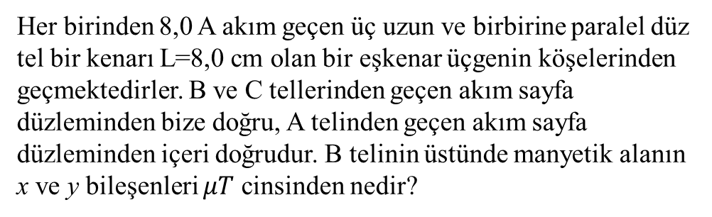
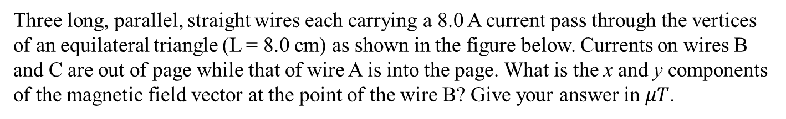

Three long, parallel, straight wires each carrying a 8.0 A current pass through the vertices
of an equilateral triangle (L = 8.0 cm) as shown in the figure below. Currents on wires B and C are out of page while that of wire A is into the page. What is the x and y components of the magnetic field vector at the point of the wire B? Give your answer in $μT$.
A
Her birinden 8,0 A akım geçen üç uzun ve birbirine paralel düz tel bir kenarı L=8,0 cm olan bir eşkenar üçgenin köşelerinden geçmektedirler. B ve C tellerinden geçen akım sayfa düzleminden bize doğru, A telinden geçen akım sayfa düzleminden içeri doğrudur. B telinin üstünde manyetik alanın x ve y bileşenleri $μT$ cinsinden nedir?
L
L
y
L
B
C
x
$${\vec{B}}_{B}=−10 μT \hat{i }+17 μT \hat{j}$$
B3
1B

Slide 11
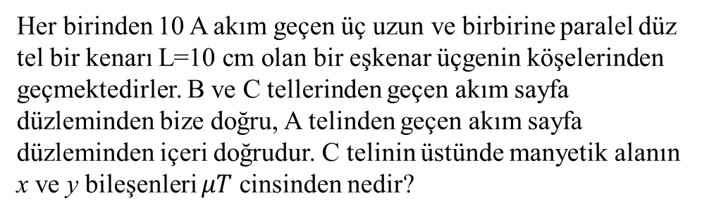
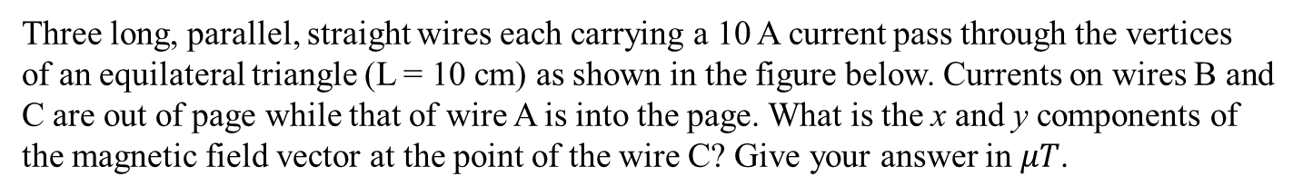

Three long, parallel, straight wires each carrying a 10 A current pass through the vertices
of an equilateral triangle (L = 10 cm) as shown in the figure below. Currents on wires B and C are out of page while that of wire A is into the page. What is the x and y components of the magnetic field vector at the point of the wire C? Give your answer in $μT$.
A
Her birinden 10 A akım geçen üç uzun ve birbirine paralel düz tel bir kenarı L=10 cm olan bir eşkenar üçgenin köşelerinden geçmektedirler. B ve C tellerinden geçen akım sayfa düzleminden bize doğru, A telinden geçen akım sayfa düzleminden içeri doğrudur. C telinin üstünde manyetik alanın x ve y bileşenleri $μT$ cinsinden nedir?
L
L
y
L
B
C
x
$${\vec{B}}_{B}=10 μT \hat{i }+17 μT \hat{j}$$
C3
1C

Slide 12
Niobium metal becomes a superconductor when cooled below 9 K. Its superconductivity is destroyed when the surface magnetic field exceeds 0.100 T. Determine the maximum current a 4.00-mm-diameter niobium wire can carry and remain superconducting, in the absence of any external magnetic field. Give your answer in A.
Niyobyum metali 9 K sıcaklığın altında süper iletken hale geçer. Ancak, yüzeyindeki manyetik alan 0,100 T büyüklüğü aşınca süper iletkenliği bozulur. 4,00-mm-çaplı niyobyum telin süper iletken kalarak taşıyabileceği en yüksek akım değerini A cinsinden bulunuz.
1000
D3

Slide 13
The segment of wire in the figure carries a current of I=6.00 A, where the radius of the circular arc is R=3.00 cm. Determine the magnitude and direction of the magnetic field at the origin. Give your answer in µT. (take π=3, and thus μ₀ = 12×10⁻⁷ H/m)
Bir tel parçası gösterilen yönde I=6,00 A akımını taşımaktadır. Yayın yarıçapı R=3,00 cm olarak verilmiştir. O merkez noktasında manyetik alanın yönünü be büyüklüğünü bulunuz. Cevabınızı µT cinsinden veriniz. (π=3 alınız, dolayısıyla μ₀ = 12×10⁻⁷ H/m alınız)
I
R
60º
O
20 into the page
A4

Slide 14
The segment of wire in the figure carries a current of I=8.00 A, where the radius of the circular arc is R=4.00 cm. Determine the magnitude and direction of the magnetic field at the origin. Give your answer in µT. (take π=3, and thus μ₀ = 12×10⁻⁷ H/m)
Bir tel parçası gösterilen yönde I=8,00 A akımını taşımaktadır. Yayın yarıçapı R=4,00 cm olarak verilmiştir. O merkez noktasında manyetik alanın yönünü be büyüklüğünü bulunuz. Cevabınızı µT cinsinden veriniz. (π=3 alınız, dolayısıyla μ₀ = 12×10⁻⁷ H/m alınız)
I
R
90º
O
30 into the page
B4

Slide 15
The segment of wire in the figure carries a current of I=3.00 A, where the radius of the circular arc is R=1.00 cm. Determine the magnitude and direction of the magnetic field at the origin. Give your answer in µT. (take π=3, and thus μ₀ = 12×10⁻⁷ H/m)
Bir tel parçası gösterilen yönde I=3,00 A akımını taşımaktadır. Yayın yarıçapı R=1,00 cm olarak verilmiştir. O merkez noktasında manyetik alanın yönünü be büyüklüğünü bulunuz. Cevabınızı µT cinsinden veriniz. (π=3 alınız, dolayısıyla μ₀ = 12×10⁻⁷ H/m alınız)
I
R
60º
O
30 into the page
C4

Slide 16
The segment of wire in the figure carries a current of I=2.00 A, where the radius of the circular arc is R=2.00 cm. Determine the magnitude and direction of the magnetic field at the origin. Give your answer in µT. (take π=3, and thus μ₀ = 12×10⁻⁷ H/m)
Bir tel parçası gösterilen yönde I=2,00 A akımını taşımaktadır. Yayın yarıçapı R=2,00 cm olarak verilmiştir. O merkez noktasında manyetik alanın yönünü be büyüklüğünü bulunuz. Cevabınızı µT cinsinden veriniz. (π=3 alınız, dolayısıyla μ₀ = 12×10⁻⁷ H/m alınız)
I
R
90º
O
15 into the page
D4

Slide 17
Two long straight aluminum wires, each of diameter 0.40 mm, carry the same current but in opposite directions. They are suspended by 1.0-m-long strings as shown in the figure. If the suspension strings make an angle of 3.0° with the vertical and are hanging freely, what is the current in the wires? (density of aluminum = 2.7 g/cm³, g=9.80 m/s²)
6º
1.0 m
Her birinin çapı 0,40 mm olan iki uzun alüminyum kablo eşit büyüklükte ama zıt yönde akımlar taşımaktadırlar. Bu iki kablo 1,0 m uzunluğunda ipler ile askıda tutulurken iplerin düşey ile yaptığı açı 3,0° olmaktadır. Tellerdeki akım nedir? (alüminyum yoğunluğu= 2,7 g/cm³, g=9,80 m/s²)
A5
9.55

Slide 18
Two long straight aluminum wires, each of diameter 0.40 mm, carry the same current but in opposite directions. They are suspended by 1.0-m-long strings as shown in the figure. If the suspension strings make an angle of 4.0° with the vertical and are hanging freely, what is the current in the wires? (density of aluminum = 2.7 g/cm³, g=9.80 m/s²)
8º
1.0 m
Her birinin çapı 0,40 mm olan iki uzun alüminyum kablo eşit büyüklükte ama zıt yönde akımlar taşımaktadırlar. Bu iki kablo 1,0 m uzunluğunda ipler ile askıda tutulurken iplerin düşey ile yaptığı açı 4,0° olmaktadır. Tellerdeki akım nedir? (alüminyum yoğunluğu= 2,7 g/cm³, g=9,80 m/s²)
B5
12.7

Slide 19
Two long straight aluminum wires, each of diameter 0.40 mm, carry the same current but in opposite directions. They are suspended by 0.5-m-long strings as shown in the figure. If the suspension strings make an angle of 3.0° with the vertical and are hanging freely, what is the current in the wires? (density of aluminum = 2.7 g/cm³, g=9.80 m/s²)
6º
0.5 m
Her birinin çapı 0,40 mm olan iki uzun alüminyum kablo eşit büyüklükte ama zıt yönde akımlar taşımaktadırlar. Bu iki kablo 0,5 m uzunluğunda ipler ile askıda tutulurken iplerin düşey ile yaptığı açı 3,0° olmaktadır. Tellerdeki akım nedir? (alüminyum yoğunluğu= 2,7 g/cm³, g=9,80 m/s²)
C5
6.75

Slide 20
Two long straight aluminum wires, each of diameter 0.40 mm, carry the same current but in opposite directions. They are suspended by 0.5-m-long strings as shown in the figure. If the suspension strings make an angle of 4.0° with the vertical and are hanging freely, what is the current in the wires? (density of aluminum = 2.7 g/cm³, g=9.80 m/s²)
8º
0.5 m
Her birinin çapı 0,40 mm olan iki uzun alüminyum kablo eşit büyüklükte ama zıt yönde akımlar taşımaktadırlar. Bu iki kablo 0,5 m uzunluğunda ipler ile askıda tutulurken iplerin düşey ile yaptığı açı 4,0° olmaktadır. Tellerdeki akım nedir? (alüminyum yoğunluğu= 2,7 g/cm³, g=9,80 m/s²)
D5
9.01

Slide 21
A wire 60.0 cm long is held parallel to and 100 cm above a long wire carrying 100 A and resting on the floor. The 60.0-cm wire is released and falls, remaining parallel with the current-carrying wire as it falls. What is the induced emf on the wire 0.200 s after the wire is released? Give your answer in µV. (g=10 m/s² )
Başlangıçta, 60.0 cm uzunluğunda bir tel, yerde duran çok uzun 100 A akım taşıyan bir tele paralel 100 cm yüksekte durmaktadır. 60,0-cm uzunluğundaki tel serbest bırakılmış ve yerdeki akım taşıyan tele paralel kalacak şekilde g ivmesi ile serbest düşmektedir. Kısa tel serbest bırakıldıktan 0,200 s sonra üzerinde indüklenen emk µV cinsinden nedir? (g=10 m/s² )
30
A6

Slide 22
A wire 60.0 cm long is held parallel to and 100 cm above a long wire carrying 100 A and resting on the floor. The 60.0-cm wire is released and falls, remaining parallel with the current-carrying wire as it falls. What is the induced emf on the wire 0.400 s after the wire is released? Give your answer in µV. (g=10 m/s² )
Başlangıçta, 60.0 cm uzunluğunda bir tel, yerde duran çok uzun 100 A akım taşıyan bir tele paralel 100 cm yüksekte durmaktadır. 60,0-cm uzunluğundaki tel serbest bırakılmış ve yerdeki akım taşıyan tele paralel kalacak şekilde g ivmesi ile serbest düşmektedir. Kısa tel serbest bırakıldıktan 0,400 s sonra üzerinde indüklenen emk µV cinsinden nedir? (g=10 m/s² )
240
B6

Slide 23
A wire 60.0 cm long is held parallel to and 100 cm above a long wire carrying 200 A and resting on the floor. The 60.0-cm wire is released and falls, remaining parallel with the current-carrying wire as it falls. What is the induced emf on the wire 0.200 s after the wire is released? Give your answer in µV. (g=10 m/s² )
Başlangıçta, 60.0 cm uzunluğunda bir tel, yerde duran çok uzun 200 A akım taşıyan bir tele paralel 100 cm yükseğinde durmaktadır. 60,0-cm uzunluğundaki tel serbest bırakılmış ve yerdeki akım taşıyan tele paralel kalacak şekilde g ivmesi ile serbest düşmektedir. Kısa tel serbest bırakıldıktan 0,200 s sonra üzerinde indüklenen emk µV cinsinden nedir? (g=10 m/s² )
60
C6

Slide 24
A wire 60.0 cm long is held parallel to and 100 cm above a long wire carrying 200 A and resting on the floor. The 60.0-cm wire is released and falls, remaining parallel with the current-carrying wire as it falls. What is the induced emf on the wire 0.400 s after the wire is released? Give your answer in µV. (g=10 m/s² )
Başlangıçta, 60.0 cm uzunluğunda bir tel, yerde duran çok uzun 200 A akım taşıyan bir tele paralel 100 cm yükseğinde durmaktadır. 60,0-cm uzunluğundaki tel serbest bırakılmış ve yerdeki akım taşıyan tele paralel kalacak şekilde g ivmesi ile serbest düşmektedir. Kısa tel serbest bırakıldıktan 0,400 s sonra üzerinde indüklenen emk µV cinsinden nedir? (g=10 m/s² )
480
D6

Slide 25
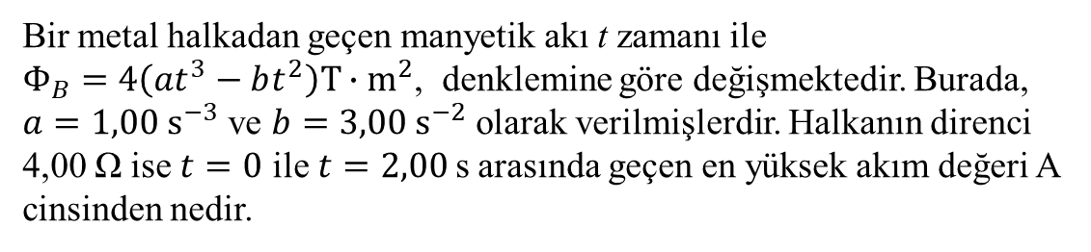
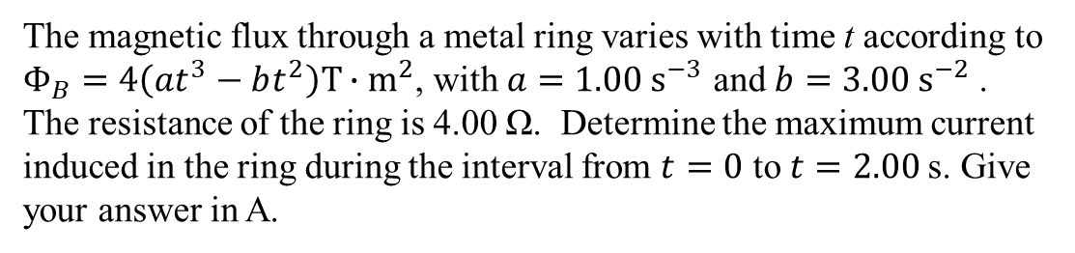
The magnetic flux through a metal ring varies with time t according to $Φ_{B}=4\left(at^{3}−bt^{2}\right)T∙m^{2}$, with $a=1.00{ s}^{−3}$ and $b=3.00{ s}^{−2}$. The resistance of the ring is 4.00 Ω. Determine the maximum current induced in the ring during the interval from $t=0$ to $t=2.00$s. Give your answer in A.
Bir metal halkadan geçen manyetik akı t zamanı ile $Φ_{B}=4\left(at^{3}−bt^{2}\right)T∙m^{2}$, denklemine göre değişmektedir. Burada, $a=1,00{ s}^{−3}$ ve $b=3,00{ s}^{−2}$olarak verilmişlerdir. Halkanın direnci 4,00 Ω ise $t=0$ ile $t=2,00$s arasında geçen en yüksek akım değeri A cinsinden nedir.
3
A7

Slide 26
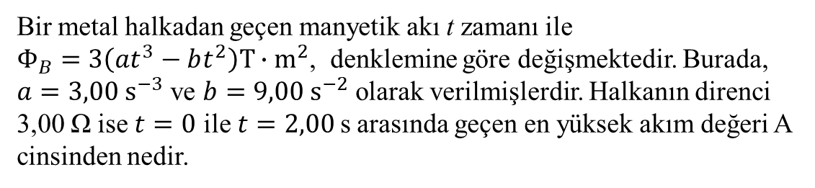
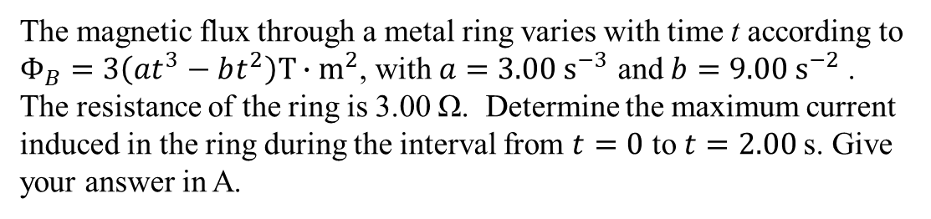
The magnetic flux through a metal ring varies with time t according to $Φ_{B}=3\left(at^{3}−bt^{2}\right)T∙m^{2}$, with $a=3.00{ s}^{−3}$ and $b=9.00{ s}^{−2}$. The resistance of the ring is 3.00 Ω. Determine the maximum current induced in the ring during the interval from $t=0$ to $t=2.00$s. Give your answer in A.
Bir metal halkadan geçen manyetik akı t zamanı ile $Φ_{B}=3\left(at^{3}−bt^{2}\right)T∙m^{2}$, denklemine göre değişmektedir. Burada, $a=3,00{ s}^{−3}$ ve $b=9,00{ s}^{−2}$olarak verilmişlerdir. Halkanın direnci 3,00 Ω ise $t=0$ ile $t=2,00$s arasında geçen en yüksek akım değeri A cinsinden nedir.
9
B7

Slide 27
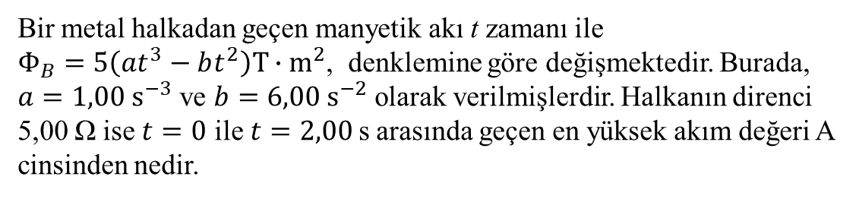
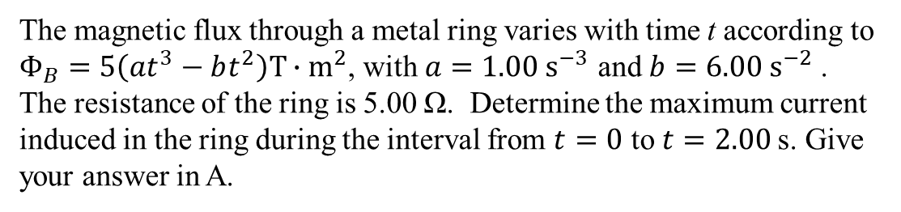
The magnetic flux through a metal ring varies with time t according to $Φ_{B}=5\left(at^{3}−bt^{2}\right)T∙m^{2}$, with $a=1.00{ s}^{−3}$ and $b=6.00{ s}^{−2}$. The resistance of the ring is 5.00 Ω. Determine the maximum current induced in the ring during the interval from $t=0$ to $t=2.00$s. Give your answer in A.
Bir metal halkadan geçen manyetik akı t zamanı ile $Φ_{B}=5\left(at^{3}−bt^{2}\right)T∙m^{2}$, denklemine göre değişmektedir. Burada, $a=1,00{ s}^{−3}$ ve $b=6,00{ s}^{−2}$olarak verilmişlerdir. Halkanın direnci 5,00 Ω ise $t=0$ ile $t=2,00$s arasında geçen en yüksek akım değeri A cinsinden nedir.
12
C7

Slide 28
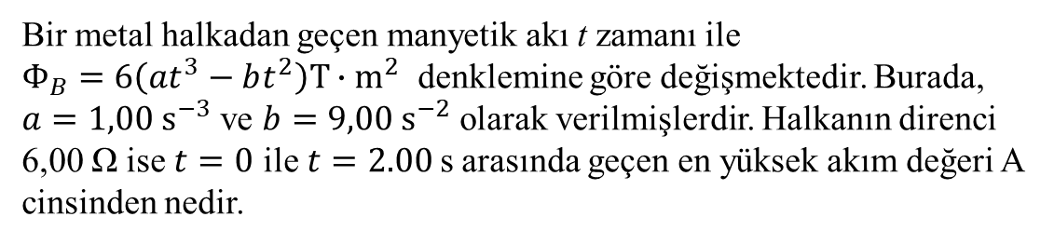
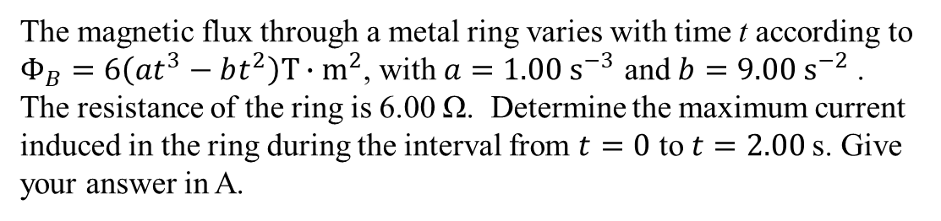
The magnetic flux through a metal ring varies with time t according to $Φ_{B}=6\left(at^{3}−bt^{2}\right)T∙m^{2}$, with $a=1.00{ s}^{−3}$ and $b=9.00{ s}^{−2}$. The resistance of the ring is 6.00 Ω. Determine the maximum current induced in the ring during the interval from $t=0$ to $t=2.00$s. Give your answer in A.
Bir metal halkadan geçen manyetik akı t zamanı ile $Φ_{B}=6\left(at^{3}−bt^{2}\right)T∙m^{2}$ denklemine göre değişmektedir. Burada, $a=1,00{ s}^{−3}$ ve $b=9,00{ s}^{−2}$olarak verilmişlerdir. Halkanın direnci 6,00 Ω ise $t=0$ ile $t=2.00$s arasında geçen en yüksek akım değeri A cinsinden nedir.
24
D7

Slide 29
An electric generator contains a coil of 100 turns of wire, each forming a rectangular loop 50.0 cm by 30.0 cm. The coil is placed entirely in a uniform magnetic field with magnitude B = 3.50 T and initially perpendicular to the coil’s plane. What is the maximum value of the emf produced when the coil is spun at 1000 rev/min about an axis perpendicular to B? Give your answer in kV.
Bir elektrik jeneratörü, her biri 50,0 cm'ye 30,0 cm'lik dikdörtgen halkadan ibaret 100 sarımlı bir bobin içerir. Bobin, B = 3,50 T büyüklüğünde ve başlangıçta bobinin tamamı, bobinin düzlemine dik düzgün bir manyetik alana yerleştirilmiştir. Bobin, B alanına dik bir eksen etrafında 1000 devir/dakika hızla döndürüldüğünde üretilen emk'nın maksimum değeri kV cinsinden nedir?
5.50
A8

Slide 30
An electric generator contains a coil of 100 turns of wire, each forming a rectangular loop 50.0 cm by 30.0 cm. The coil is placed entirely in a uniform magnetic field with magnitude B = 3.50 T and initially perpendicular to the coil’s plane. The coil is rotated with an angular speed of 100 rev/min about an axis perpendicular to B. The total resistance is 100 Ω. What is the total magnetic force acting on the coil when the induced emf is maximum.
Bir elektrik jeneratörü, her biri 50,0 cm'ye 30,0 cm'lik dikdörtgen halkalardan oluşan 100 sarımlı bir bobin içerir. Bobin, B = 3,50 T büyüklüğünde ve başlangıçta bobinin tamamı, bobinin düzlemine dik düzgün bir manyetik alana yerleştirilmiştir. Bobin, B alanına dik bir eksen etrafında 100 devir/dakika açısal süratle döndürülmektedir. Toplam direnç 100 Ω’dur. Üretilen emk maksimum olduğunda bobine etki eden toplam manyetik kuvvet nedir?
0
B8

Slide 31
An electric generator contains a coil of 100 turns of wire, each forming a rectangular loop 50.0 cm by 30.0 cm. The coil is placed entirely in a uniform magnetic field with magnitude B = 3.50 T and initially perpendicular to the coil’s plane. The coil is rotated with an angular speed of 100 rev/min about an axis perpendicular to B. The total resistance is 100 Ω. What is the magnetic torque acting on the coil when the induced emf is zero.
Bir elektrik jeneratörü, her biri 50,0 cm'ye 30,0 cm'lik dikdörtgen halkalardan oluşan100 sarımlı bir bobin içerir. Bobin, B = 3,50 T büyüklüğünde ve başlangıçta bobinin tamamı, bobinin düzlemine dik düzgün bir manyetik alana yerleştirilmiştir. Bobin, B alanına dik bir eksen etrafında 100 devir/dakika açısal süratle döndürülmektedir. Toplam direnç 100 Ω’dur. Üretilen emk sıfır olduğunda bobine etki eden manyetik tork nedir?
0
C8

Slide 32
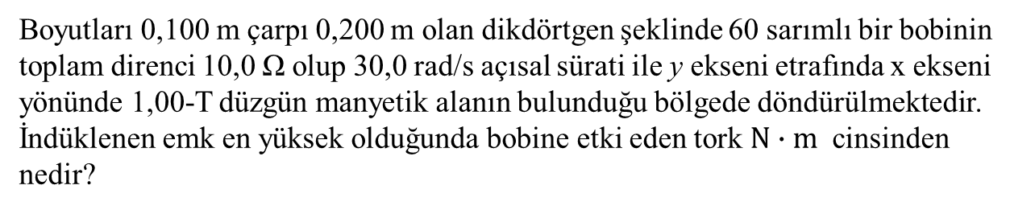
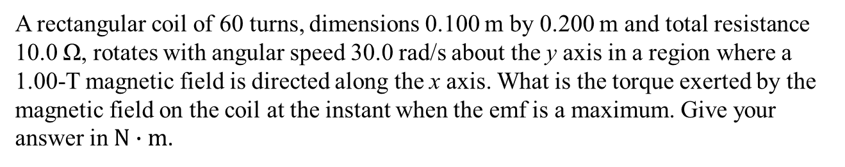
A rectangular coil of 60 turns, dimensions 0.100 m by 0.200 m and total resistance 10.0 Ω, rotates with angular speed 30.0 rad/s about the y axis in a region where a 1.00-T magnetic field is directed along the x axis. What is the torque exerted by the magnetic field on the coil at the instant when the emf is a maximum. Give your answer in $N∙m$.
Boyutları 0,100 m çarpı 0,200 m olan dikdörtgen şeklinde 60 sarımlı bir bobinin toplam direnci 10,0 Ω olup 30,0 rad/s açısal sürati ile y ekseni etrafında x ekseni yönünde 1,00-T düzgün manyetik alanın bulunduğu bölgede döndürülmektedir. İndüklenen emk en yüksek olduğunda bobine etki eden tork $N∙m$ cinsinden nedir?
4.32
D8

Slide 33
A conducting rod of length 50.0 cm is free to slide on two parallel conducting bars. A resistor R=4.00 Ω is connected to the end of the bar. The conducting bar and the rod have negligible resistance. A constant magnetic field B=2.00 T is directed perpendicularly into the page. An external agent pulls the rod to the left with a constant speed of v=8.00 m/s. Find the magnitude of the applied force that is needed to move the rod with this constant velocity. Give your answer in N.
50,0 cm uzunluğunda iletken bir çubuk iletken raylar üzerinde serbestçe kayabilmektedir. Rayların ucuna R=4,00 Ω direnci bağlanmıştır ve çubuk ile rayların dirençleri ihmal edilebilecek kadar küçüktür. Sayfa düzleminden bize doğru B=2,00 T düzgün manyetik alanı uygulanmıştır. Dış bir kuvvet ile çubuk sola doğru sabit v=8,00 m/s hızıyla çekilmektedir. Hızın sabit olması için gerekli dış kuvvetin büyüklüğü N cinsinden nedir?
R
A9
2

Slide 34
A conducting rod is free to slide on two parallel conducting bars. A resistor is connected to the end of the bar. The conducting bar and the rod have negligible resistance. A constant magnetic field is directed perpendicularly into the page. The power dissipated in the resistor is 64 W. The constant speed of the rod is v=8.00 m/s. Find the magnitude of the applied force that is needed to move the rod with this constant velocity. Give your answer in N.
İletken bir çubuk iletken raylar üzerinde serbestçe kayabilmektedir. Rayların ucuna R direnci bağlanmıştır ve çubuk ile rayların dirençleri ihmal edilebilecek kadar küçüktür. Sayfa düzleminden bize doğru düzgün manyetik alan uygulanmaktadır. Dış bir kuvvet ile çubuk sola doğru sabit v=8,00 m/s hızıyla çekilirken dirençte harcanan güç 64 W olmaktadır. Hızın sabit olması için gerekli dış kuvvetin büyüklüğü N cinsinden nedir?
R
B9
8

Slide 35
A conducting rod of length 40.0 cm is free to slide on two parallel conducting bars. A resistor R=5.00 Ω is connected to the end of the bar. The conducting bar and the rod have negligible resistance. A constant magnetic field B=2.50 T is directed perpendicularly into the page. An external agent pulls the rod to the left with a constant speed of v=10.0 m/s. What is the power dissipated in the resistor? Give your answer in W.
40,0 cm uzunluğunda iletken bir çubuk iletken raylar üzerinde serbestçe kayabilmektedir. Rayların ucuna R=5,00 Ω direnci bağlanmıştır ve çubuk ile rayların dirençleri ihmal edilebilecek kadar küçüktür. Sayfa düzleminden bize doğru B=2,50 T düzgün manyetik alanı uygulanmıştır. Dış bir kuvvet ile çubuk sola doğru sabit v=10,0 m/s hızıyla çekilmektedir. Dirençte harcanan güç W cinsinden nedir?
R
C9
20

Slide 36
A conducting rod of length 40.0 cm is free to slide on two parallel conducting bars. A resistor R=5.00 Ω is connected to the end of the bar. The conducting bar and the rod have negligible resistance. A constant magnetic field B=2.50 T is directed perpendicularly into the page. The rod is thrown with an initial velocity of v=10.0 m/s, and the mass of the rod is 0.100 kg. What is the initial acceleration of the rod in m/s²?.
40,0 cm uzunluğunda iletken bir çubuk iletken raylar üzerinde serbestçe kayabilmektedir. Rayların ucuna R=5,00 Ω direnci bağlanmıştır ve çubuk ile rayların dirençleri ihmal edilebilecek kadar küçüktür. Sayfa düzleminden bize doğru B=2,50 T düzgün manyetik alanı uygulanmıştır. Çubuk v=10,0 m/s ilk hızıyla fırlatılmıştır ve çubuğun kütlesi 0,100 kg’dır. Çubuğun ilk ivmesi m/s² cinsinden nedir?
R
D9
20

Slide 37
A circular coil has a 10.0 cm radius and consists of 30 closely wound turns of wire. An externally produced magnetic field of magnitude 2.60 mT is perpendicular to the coil. When the current in the coil is 3.80 A in a certain direction, the net flux through the coil is found to vanish. What is the inductance of the coil in µH?
Dairesel bir bobin 10,0 cm yarıçapa sahiptir ve 30 sıkı sarılmış telden oluşur. Harici olarak üretilen 2,60 mT büyüklüğünde bir manyetik alan bobine diktir. Bobindeki akım belirli bir yönde 3,80 A olduğunda, bobinden geçen net manyetik akının kaybolduğu görülür. Bobinin indüktansı µH cinsinden nedir?
645
A10

Slide 38
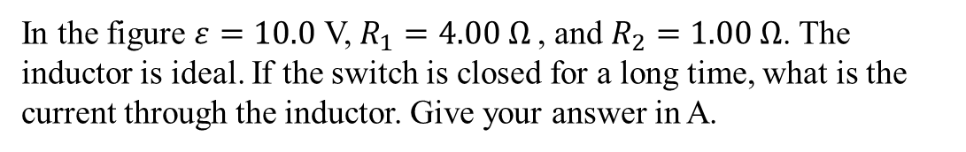
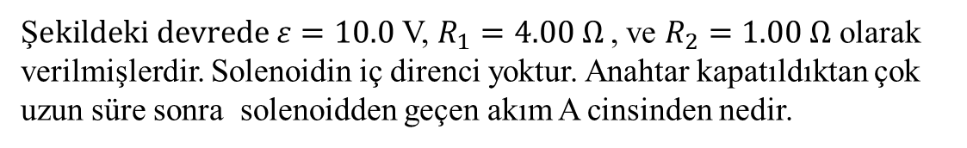
In the figure $ε=10.0$ V, $R_{1}=4.00 Ω$, and $R_{2}=1.00 Ω$. The inductor is ideal. If the switch is closed for a long time, what is the current through the inductor. Give your answer in A.
Ş$ekildeki devrede ε=10.0$ V, $R_{1}=4.00 Ω$, ve $R_{2}=1.00 Ω$ olarak verilmişlerdir. Solenoidin iç direnci yoktur. Anahtar kapatıldıktan çok uzun süre sonra solenoidden geçen akım A cinsinden nedir.
B10
2.5

Slide 39
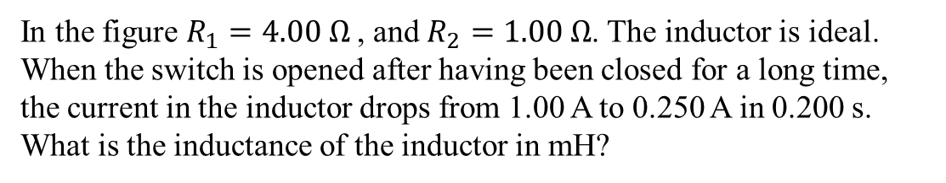
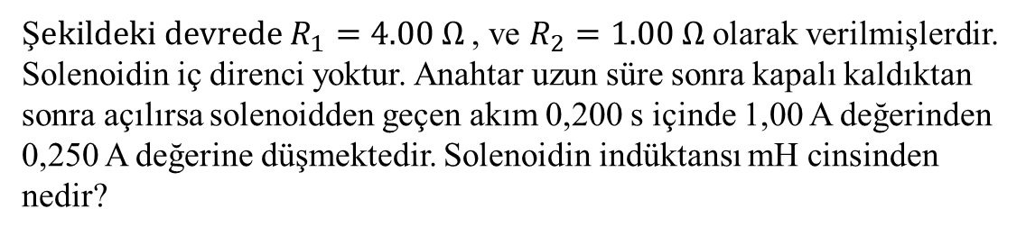
In the figure $R_{1}=4.00 Ω$, and $R_{2}=1.00 Ω$. The inductor is ideal. When the switch is opened after having been closed for a long time, the current in the inductor drops from 1.00 A to 0.250 A in 0.200 s. What is the inductance of the inductor in mH?
Ş$ekildeki devrede$ $R_{1}=4.00 Ω$, ve $R_{2}=1.00 Ω$ olarak verilmişlerdir. Solenoidin iç direnci yoktur. Anahtar uzun süre sonra kapalı kaldıktan sonra açılırsa solenoidden geçen akım 0,200 s içinde 1,00 A değerinden 0,250 A değerine düşmektedir. Solenoidin indüktansı mH cinsinden nedir?
144
C10

Slide 40
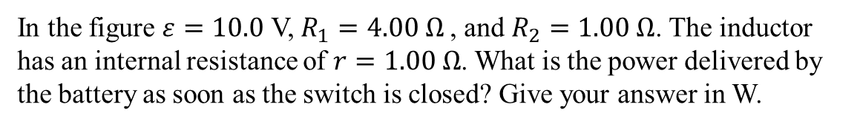
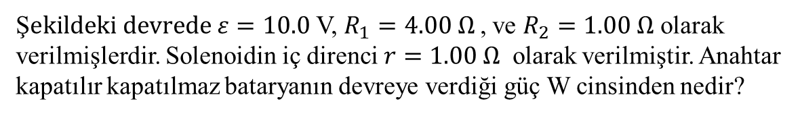
In the figure $ε=10.0$ V, $R_{1}=4.00 Ω$, and $R_{2}=1.00 Ω$. The inductor has an internal resistance of $r=1.00 Ω$. What is the power delivered by the battery as soon as the switch is closed? Give your answer in W.
Ş$ekildeki devrede ε=10.0$ V, $R_{1}=4.00 Ω$, ve $R_{2}=1.00 Ω$ olarak verilmişlerdir. Solenoidin iç direnci $r=1.00 Ω$ olarak verilmiştir. Anahtar kapatılır kapatılmaz bataryanın devreye verdiği güç W cinsinden nedir?
20
D10

